Slide 1

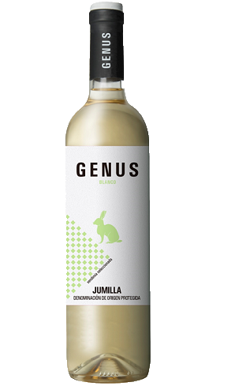
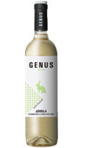


■PRICE CARD
ボーン・トゥー・ビー・ワイルド
ボーン・トゥー・ビー・ワイルド
“Like a true nature's child. We were born, born to be wild”
俺たちは野生のままに生まれてきたんだ
“Like a true nature's child. We were born, born to be wild”
俺たちは野生のままに生まれてきたんだ
原産国：スペイン/ VDT スペイン（バレンシア）
生産者：ワインズ・アンド・ローゼズ
品種 ：ボバル
味わい：赤・辛口・ライトボディ
原産国：スペイン/ VDT スペイン（バレンシア）
生産者：ワインズ・アンド・ローゼズ
品種 ：ボバル
味わい：赤・辛口・ライトボディ
希望小売価格
3,300
円 (税込)
価格
ボーン・トゥー・ビー・ワイルド
ボーン・トゥー・ビー・ワイルド
“Like a true nature's child. We were born, born to be wild”
俺たちは野生のままに生まれてきたんだ
“Like a true nature's child. We were born, born to be wild”
俺たちは野生のままに生まれてきたんだ
原産国：スペイン/ VDT スペイン（バレンシア）
生産者：ワインズ・アンド・ローゼズ
品種 ：ボバル
味わい：赤・辛口・ライトボディ
原産国：スペイン/ VDT スペイン（バレンシア）
生産者：ワインズ・アンド・ローゼズ
品種 ：ボバル
味わい：赤・辛口・ライトボディ
希望
小売
\3,000 (税込 \3,300)
価格
ボーン・トゥー・ビー・ワイルド
ボーン・トゥー・ビー・ワイルド
“Like a true nature's child. We were born, born to be wild”
俺たちは野生のままに生まれてきたんだ
“Like a true nature's child. We were born, born to be wild”
俺たちは野生のままに生まれてきたんだ
バランスが良く、フレッシュでフルボディ。 ボバルらしい豊かなタンニン、長く持続する余韻が魅力。アタックある味わいとステッペンウルフの勢いのある歌声のシンクロを堪能しろ！
バランスが良く、フレッシュでフルボディ。 ボバルらしい豊かなタンニン、長く持続する余韻が魅力。アタックある味わいとステッペンウルフの勢いのある歌声のシンクロを堪能しろ！
原産国：スペイン/VDT スペイン（バレンシア）
生産者：ワインズ・アンド・ローゼズ
品種 ：ボバル
味わい：赤・辛口・ライトボディ
原産国：スペイン/VDT スペイン（バレンシア）
生産者：ワインズ・アンド・ローゼズ
品種 ：ボバル
味わい：赤・辛口・ライトボディ
希望
小売
\3,000 (税込 \3,300)
価格

